Slide 1
Quantopian
Daniel Fernando Castañeda

Slide 2
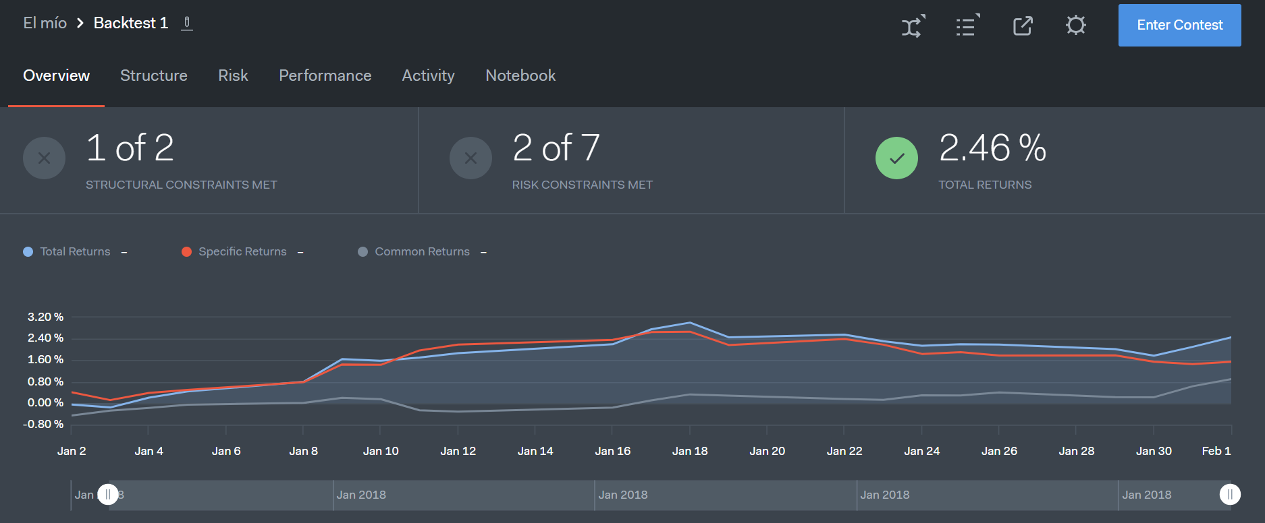
Backtest

Slide 3

month_star()>week_start()

Slide 4
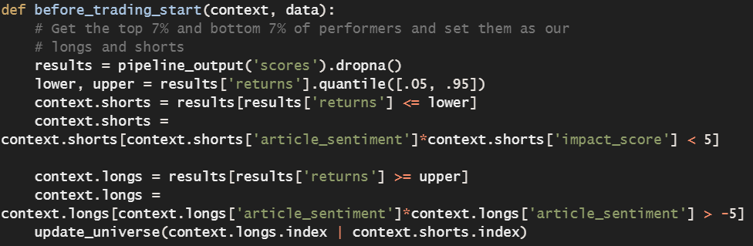
Shorts-longs
Los 7% mejores y las 7% peores son los shorts y longs.

Slide 5

Tomado de:
https://www.quantopian.com/posts/pipeline-long-slash-short-cross-sectional-template

